Slide 1


2019
Campaign Manager
(CM)

Slide 2
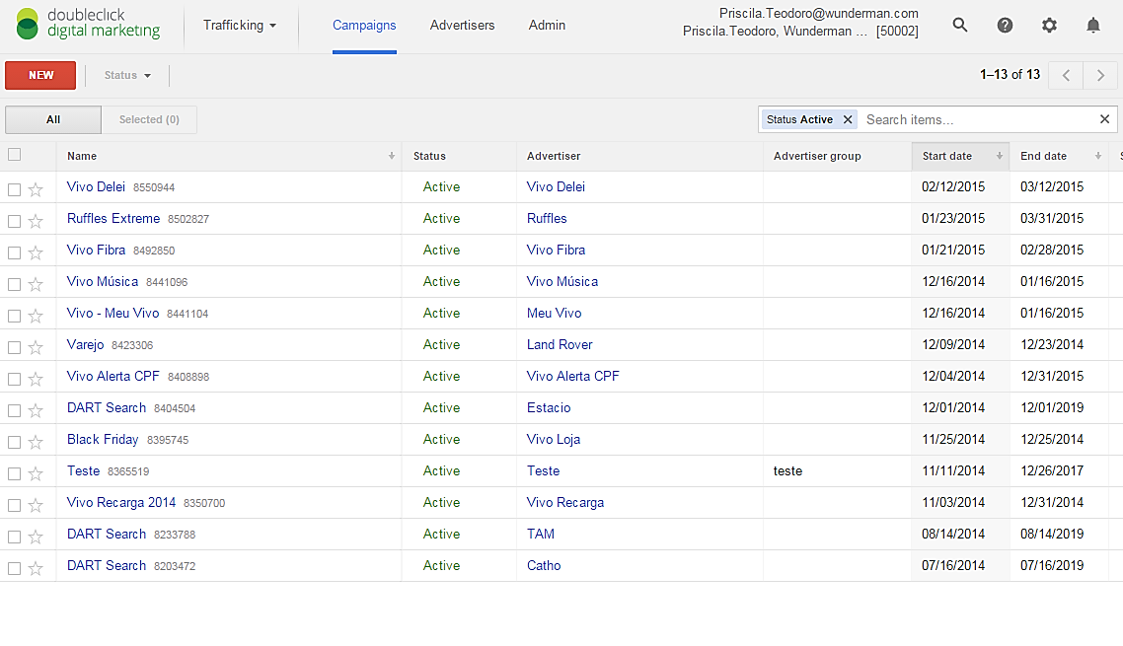
A Plataforma
https://www.google.com/dfa/trafficking
Notes:
Entender profundamente o comportamento do consumidor nos permite extrair insights mais profundos e trazer maior impacto para os negócios.
BENEFÍCIO PARA O CONSUMIDOR E RESULTADOS PARA A COMPANHIA

Slide 3

A Plataforma
Visão geral das Campanhas
Cadastro e Gerenciamento de Advertisers
Notes:
Entender profundamente o comportamento do consumidor nos permite extrair insights mais profundos e trazer maior impacto para os negócios.
BENEFÍCIO PARA O CONSUMIDOR E RESULTADOS PARA A COMPANHIA

Slide 4
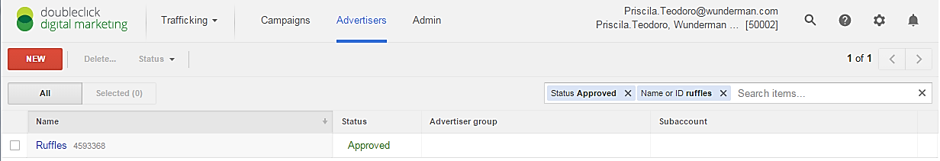
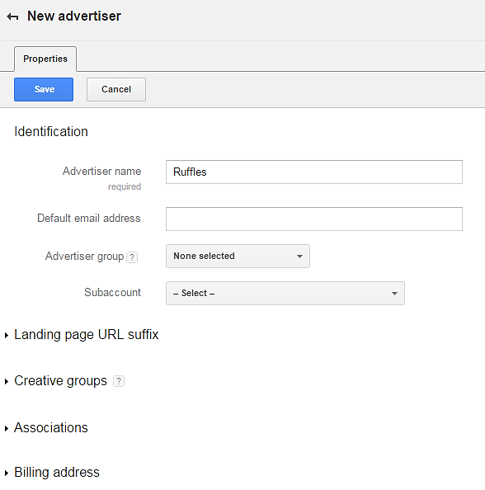
A Plataforma
Verifique se já não existe o advertiser criado
Notes:
Entender profundamente o comportamento do consumidor nos permite extrair insights mais profundos e trazer maior impacto para os negócios.
BENEFÍCIO PARA O CONSUMIDOR E RESULTADOS PARA A COMPANHIA

Slide 5
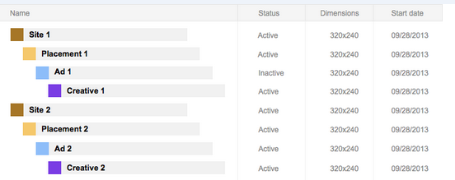
A Plataforma – Estrutura
Notes:
Entender profundamente o comportamento do consumidor nos permite extrair insights mais profundos e trazer maior impacto para os negócios.
BENEFÍCIO PARA O CONSUMIDOR E RESULTADOS PARA A COMPANHIA

Slide 6

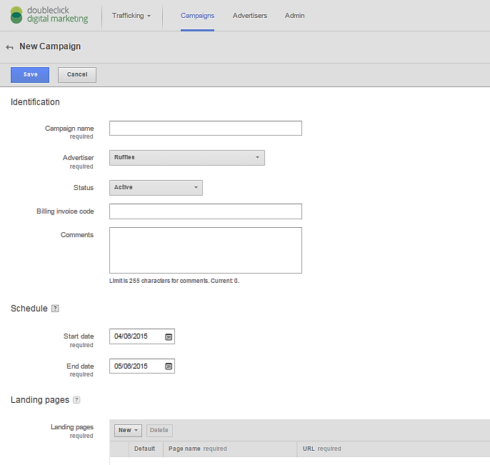
Criando Campanha
Nome da Campanha
Nome do Advertiser
Status da Campanha
Data de veiculação da campanha.
Cadastro de URL Default
* Normalmente utilizamos a URL Crua do cliente/campanha.
Essa URL é utilizada apenas se entregar a peça Default.
Notes:
Entender profundamente o comportamento do consumidor nos permite extrair insights mais profundos e trazer maior impacto para os negócios.
BENEFÍCIO PARA O CONSUMIDOR E RESULTADOS PARA A COMPANHIA

Slide 7
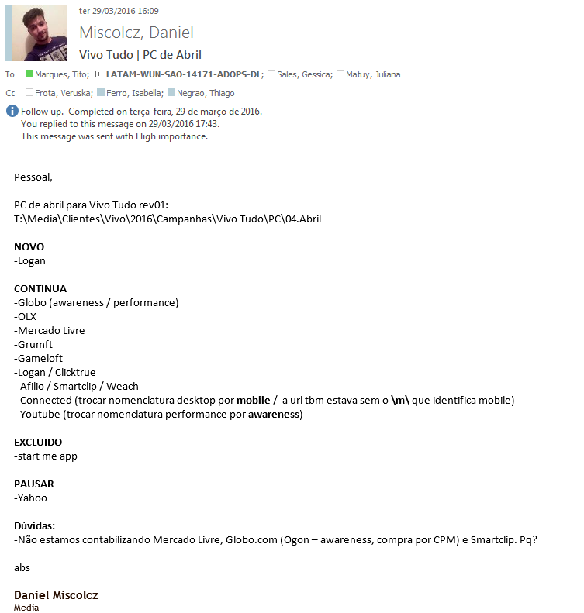
Recebendo as informações da Midia
Para poder dar inicio na criação de uma campanha, sempre recebemos a solicitação da midia com as informações da campanha e o PC. Geralmente temos o PC atualizado. Porém existem casos de um PC provisório apenas para adiantar a produção do material e criação da campanha e contadores.
Recebendo o email da midia, utilizamos o PC como base para a criação da campanha inteira dentro da DCM. É importantissimo que o PC sempre esteja atualizado, assim minimizamos ao maximo quaisquer eventuais erros.
Notes:
Entender profundamente o comportamento do consumidor nos permite extrair insights mais profundos e trazer maior impacto para os negócios.
BENEFÍCIO PARA O CONSUMIDOR E RESULTADOS PARA A COMPANHIA

Slide 8
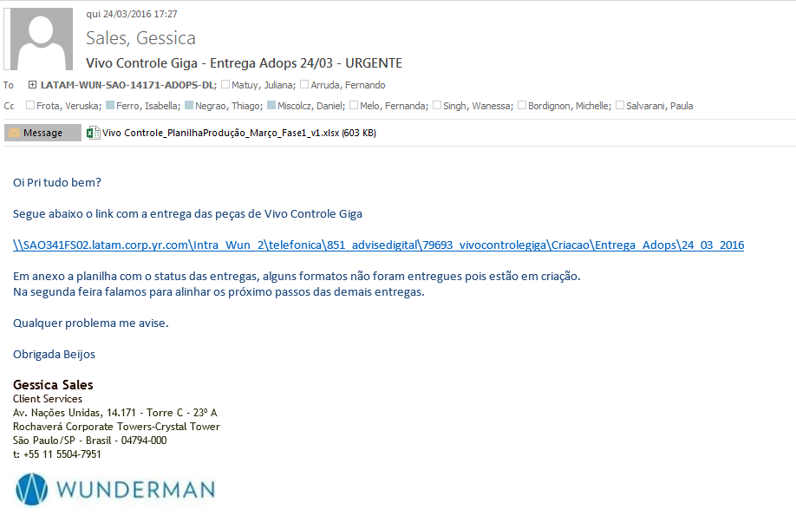
Recebendo as informações do Atendimento
Uma vez que recebemos o PC da midia, criamos a planilha de produção, que encaminhamos o quanto antes para a equipe de atendimento dar sequencia na locação e criação dos materiais.
Após a produção desse material, recebemos do atendimento um email com o caminho para a pasta onde o material esta salvo, para que possamos iniciar o setup da campanha no AdServer.
Notes:
Entender profundamente o comportamento do consumidor nos permite extrair insights mais profundos e trazer maior impacto para os negócios.
BENEFÍCIO PARA O CONSUMIDOR E RESULTADOS PARA A COMPANHIA

Slide 9
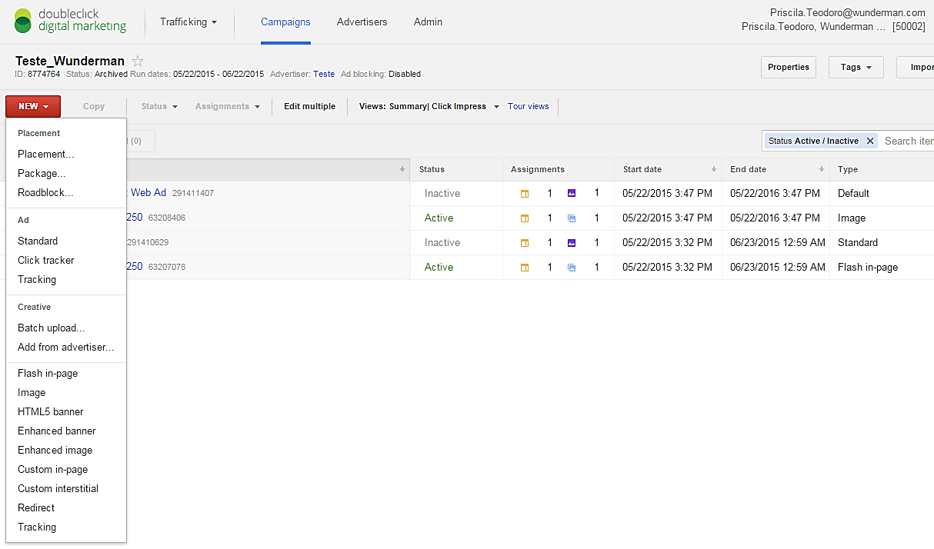
Criativos
Antes de criar os Placements de preferência para sempre subir os criativos primeiro para facilitar o processo.
Selecione “Batch upload” para subir em massa.
Notes:
Entender profundamente o comportamento do consumidor nos permite extrair insights mais profundos e trazer maior impacto para os negócios.
BENEFÍCIO PARA O CONSUMIDOR E RESULTADOS PARA A COMPANHIA

Slide 10
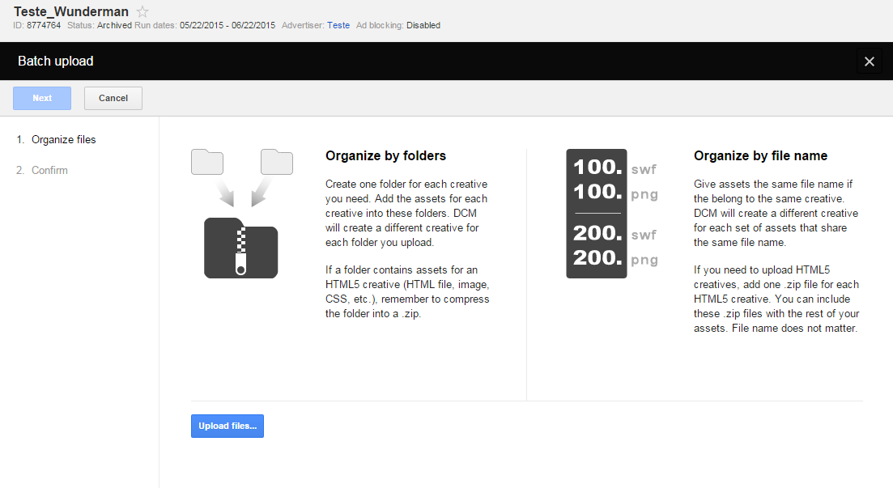
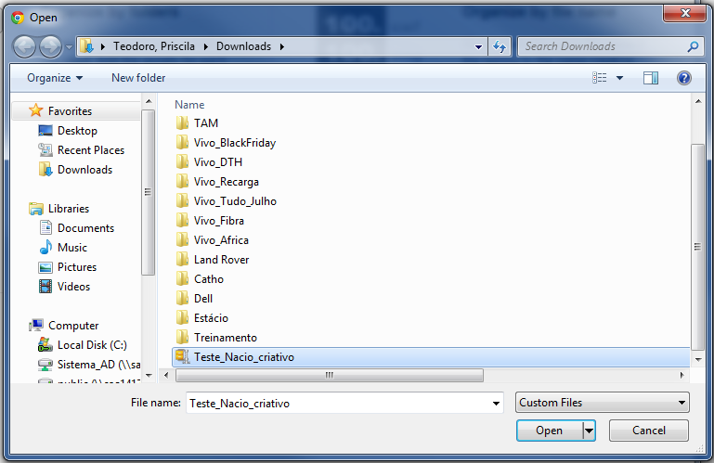
Criativos
Sempre deixe o HTML5 e a peça backup( gif. png ou jpg.) com a mesma nomenclatura.
Zipe os arquivos HTML5, depois faça o Upload do mesmo, acompanhado da peça Backup.
Notes:
Entender profundamente o comportamento do consumidor nos permite extrair insights mais profundos e trazer maior impacto para os negócios.
BENEFÍCIO PARA O CONSUMIDOR E RESULTADOS PARA A COMPANHIA

Slide 11
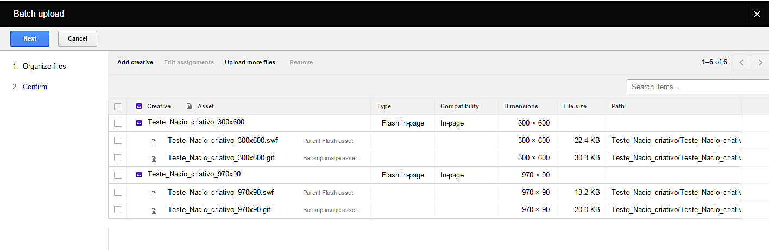
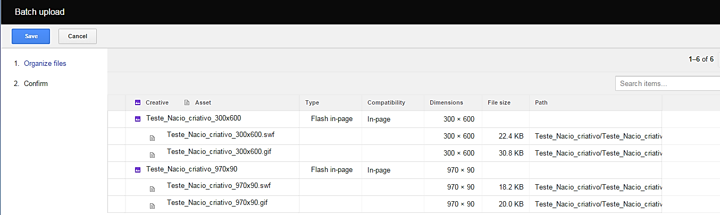
Criativos
Antes de criar os Placements de preferência para sempre subir os criativos primeiro para facilitar o processo.
Obs: O peso máximo de peças standart é de 70kb cada.
Notes:
Entender profundamente o comportamento do consumidor nos permite extrair insights mais profundos e trazer maior impacto para os negócios.
BENEFÍCIO PARA O CONSUMIDOR E RESULTADOS PARA A COMPANHIA

Slide 12
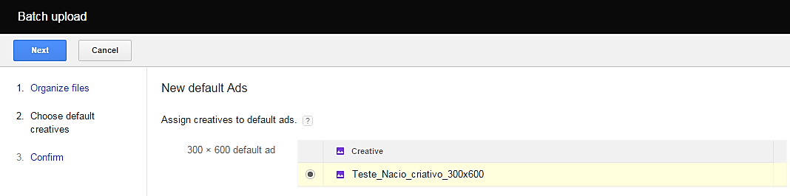
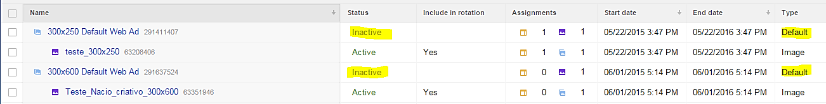
Ad Default
A DCM exige que para a tag entregar os criativos todo Placement tenha um Ad Default.
O Ad Default é uma peça estática( jpg. Ou gif.) que devemos subir na plataforma.
Precisamos ter um JPG de cada size de placement (tag).
O Ad Default só é veiculado se todos os outros Ads já estiverem com a data final encerrada ou se estiver com a mesma prioridade.
A prioridade do Ad Default é padrão 16. Os outros ads devem sempre ter uma prioridade de entrega menor( 15 para baixo).
Ele só ficará ativo se ele estiver atachado num placement com outro Ad.
Notes:
Entender profundamente o comportamento do consumidor nos permite extrair insights mais profundos e trazer maior impacto para os negócios.
BENEFÍCIO PARA O CONSUMIDOR E RESULTADOS PARA A COMPANHIA

Slide 13
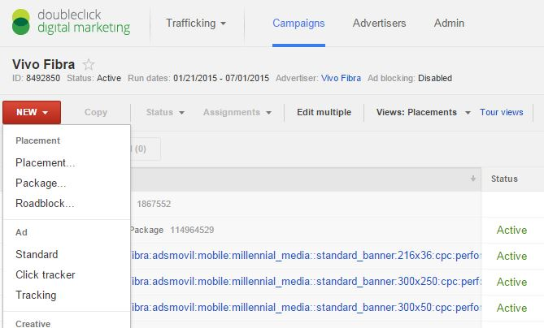
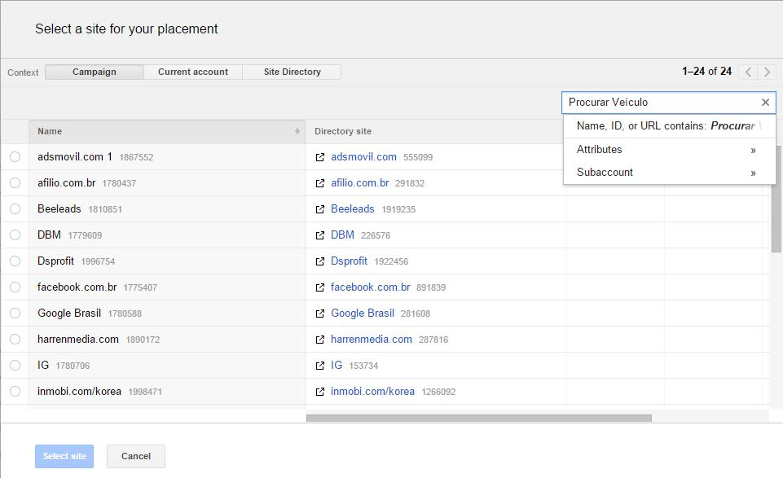
Funções Manuais_Package
NEW
Procurar o veículo no campo de busca, caso não encontre na tela “Campaign” clicar em “Site Directory” e pesquisar o veículo por nome, url ou país.
Package
Notes:
Entender profundamente o comportamento do consumidor nos permite extrair insights mais profundos e trazer maior impacto para os negócios.
BENEFÍCIO PARA O CONSUMIDOR E RESULTADOS PARA A COMPANHIA

Slide 14
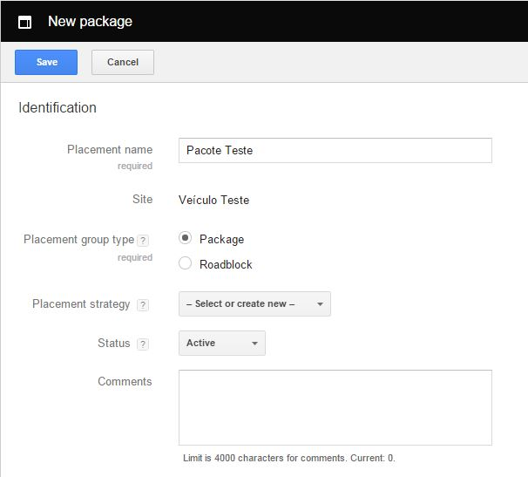
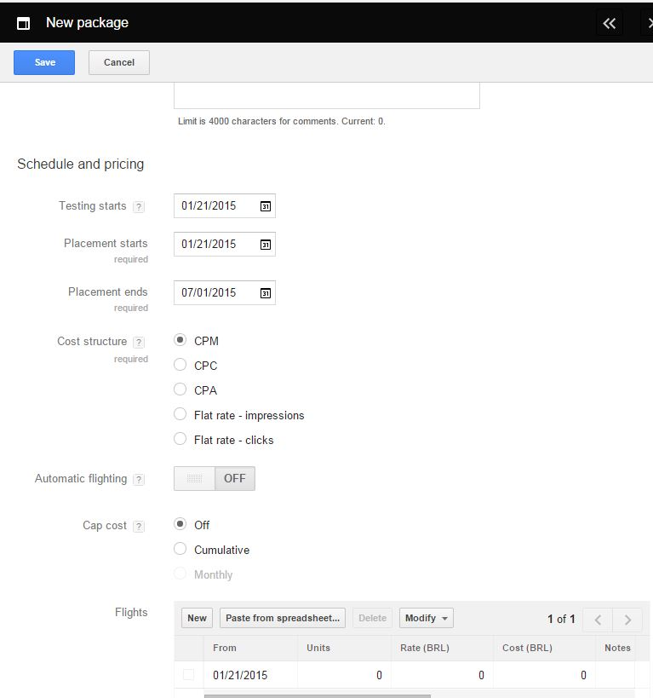

Funções Manuais_Package
Inserir o nome do Pacote
Automaticamente o pacote puxa a data de início e fim da campanha, mas pode ser alterado.
Sempre criar como Package
Selecionar o Cost Structure de acordo com a informação do PC.
Sempre como “Ativo”
Os valores do pacote devem ser inseridos em “Units”. Sendo eles os valores de Impressoes ou cliques, dependendo do seu tipo de compra. Na opçao Rate(BRL), inserimos o valor unitario, também especificado no PC.
O pacote é considerado como um tipo de placement pela plataforma, por isso o campo onde se insere o nome do pacote se chama “Placement Name”. É possível criar o pacote via Bulk, como se ele fosse um placement de Tag comum. O pacote também gera um ID, assim como os placements, ads e criativos.
Notes:
Entender profundamente o comportamento do consumidor nos permite extrair insights mais profundos e trazer maior impacto para os negócios.
BENEFÍCIO PARA O CONSUMIDOR E RESULTADOS PARA A COMPANHIA

Slide 15
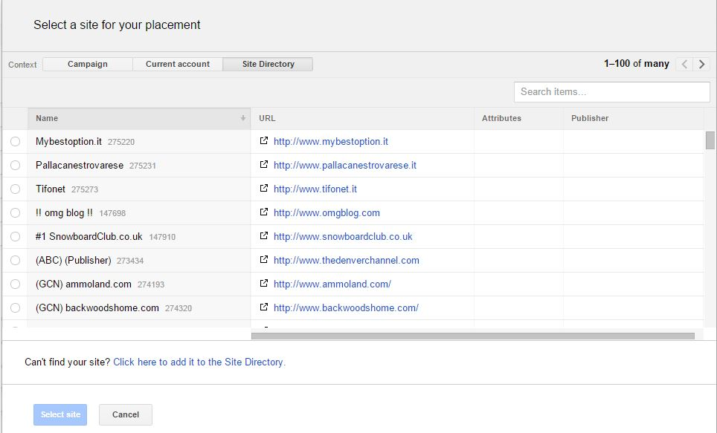
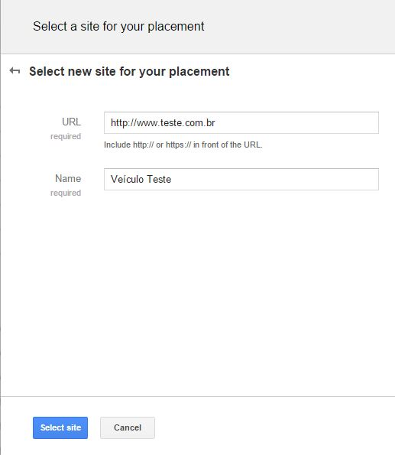
Funções Manuais_Site Directory
Se o veículo procurado não existir no diretório da DCM, você poderá criá-lo.
Clique em “ Click here to add it to the Site Directory”, irá abrir uma janela onde devem ser inseridos: o nome do veículo e a URL do site.
O veículo será criado no diretório e no mesmo instante aparecerá o numero do ID do site.
Notes:
Entender profundamente o comportamento do consumidor nos permite extrair insights mais profundos e trazer maior impacto para os negócios.
BENEFÍCIO PARA O CONSUMIDOR E RESULTADOS PARA A COMPANHIA

Slide 16
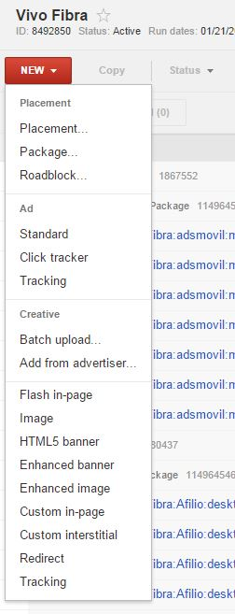
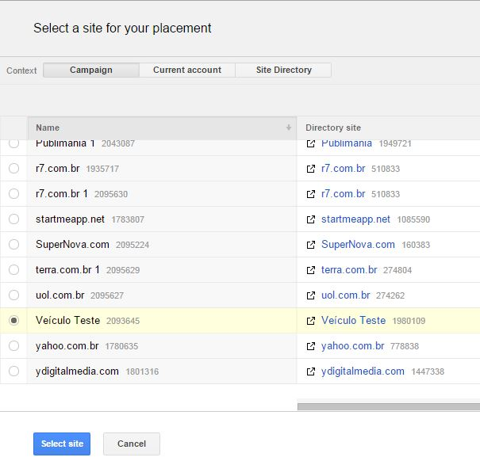
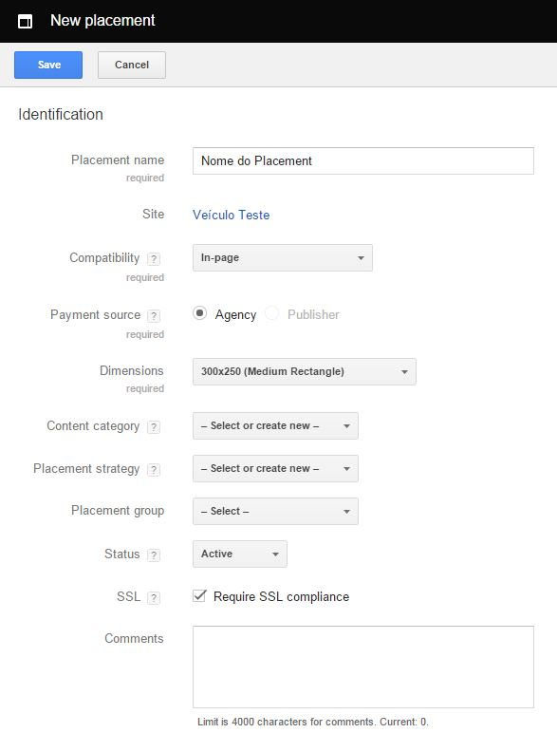
Funções Manuais_Criando Placement
Inserir o nome do Placement
In-Page é utilizado para todos os placements MENOS MOBILE. Para mobile usa-se In-APP.
Selecione a dimensão do placement
Em Placement group deve ser selecionado o pacote que foi criado.
Status Sempre como Ativo
O SSL precisa estar sempre ativo para as Tags.
Notes:
Entender profundamente o comportamento do consumidor nos permite extrair insights mais profundos e trazer maior impacto para os negócios.
BENEFÍCIO PARA O CONSUMIDOR E RESULTADOS PARA A COMPANHIA

Slide 17
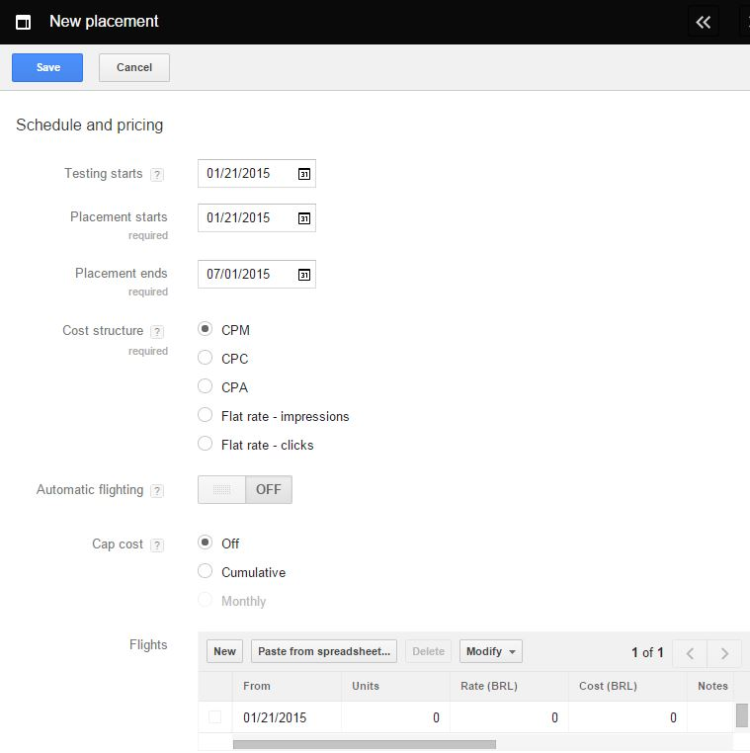

Funções Manuais_Criando Placement
Selecione a data de inicio e fim, que irá definir quando a Tag deverá funcionar e parar.
Selecione o Cost Structure.
Ao salvar o placement, automaticamente irá aparecer o ID do mesmo.
Notes:
Entender profundamente o comportamento do consumidor nos permite extrair insights mais profundos e trazer maior impacto para os negócios.
BENEFÍCIO PARA O CONSUMIDOR E RESULTADOS PARA A COMPANHIA

Slide 18
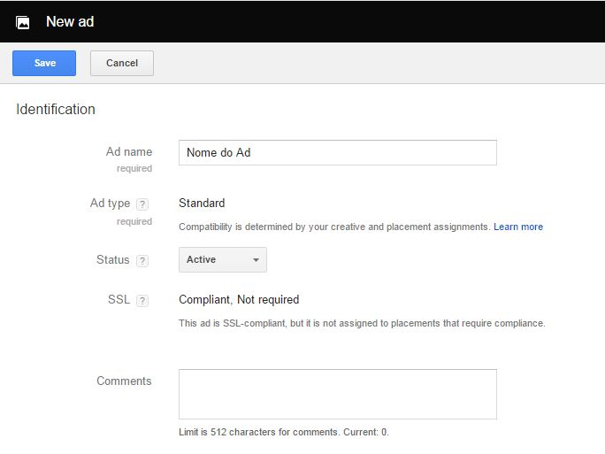
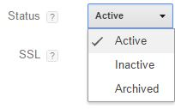
Funções Manuais_Criando Ad Standard
Status:
Ativo: quando o ad será utilizado dentro da tag;
Inativo: para desativar o ad
Arquivado: como a plataforma não exclui nenhum conteúdo, ela apenas arquiva, com o ad o processo é igual e vale para todos os tipos de ad (Tracking, Dynamic clicktracker).
Notes:
Entender profundamente o comportamento do consumidor nos permite extrair insights mais profundos e trazer maior impacto para os negócios.
BENEFÍCIO PARA O CONSUMIDOR E RESULTADOS PARA A COMPANHIA

Slide 19
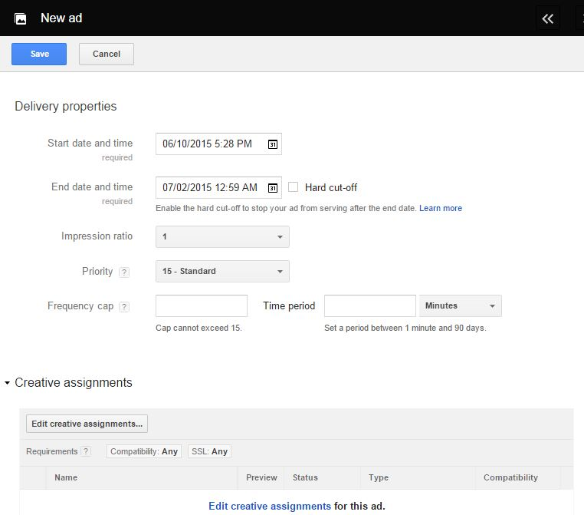
Funções Manuais_Criando Ad Standard
Start Date e End Date precisam ser iguais aos do placement.
O Hard Cut-Off deve ser utilizado somente para a Tag parar de entregar o Ad no End date.
A prioridade é sempre 15 ou abaixo.
Para o Ad ser ativado é preciso ter um criativo dentro do Ad.
É possível rodiziar mais de um criativo dentro de um mesmo ad, se todos tiverem a mesma dimensão.
Por ex: um Ad 300x250 só pode rodiziar criativos no formato 300x250.
Edite o “creative assignments” para dar assign no criativo dentro do Ad.
Notes:
Entender profundamente o comportamento do consumidor nos permite extrair insights mais profundos e trazer maior impacto para os negócios.
BENEFÍCIO PARA O CONSUMIDOR E RESULTADOS PARA A COMPANHIA

Slide 20
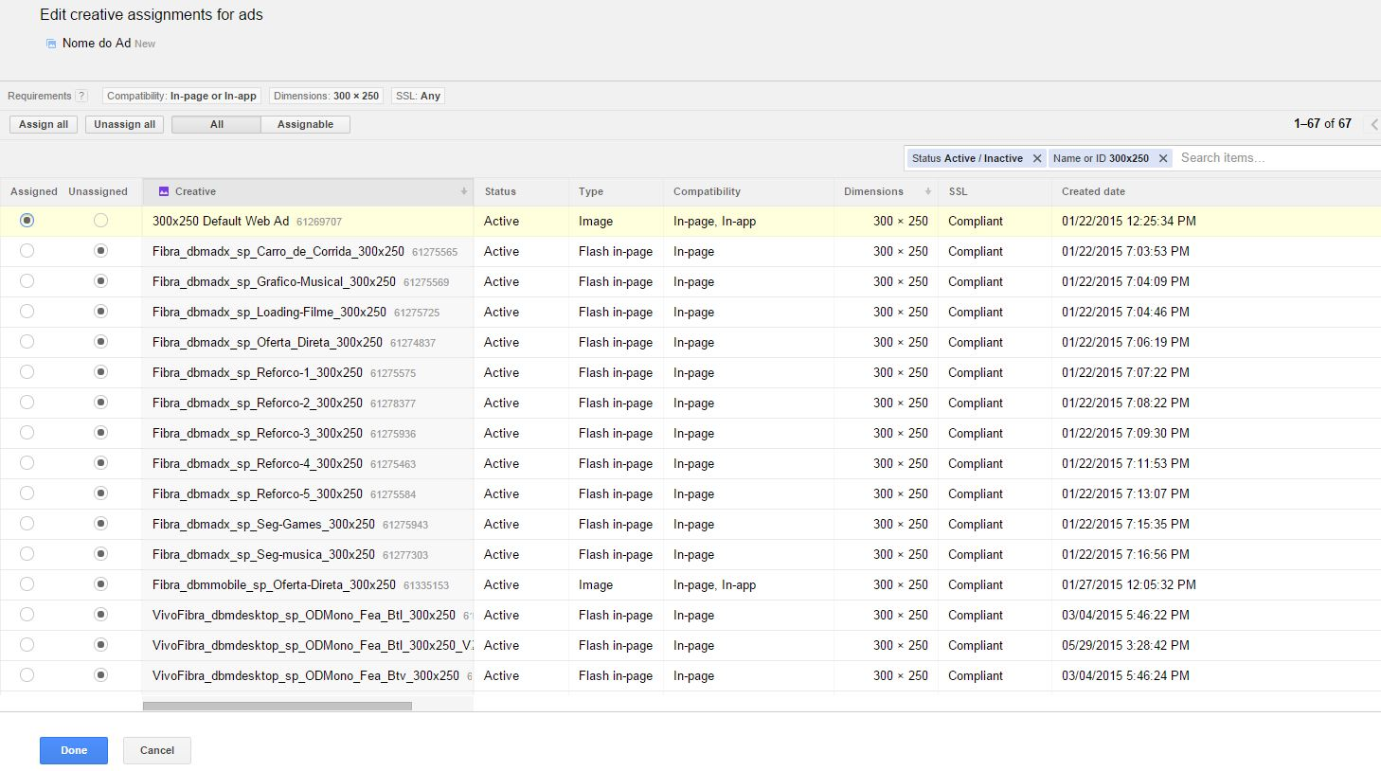
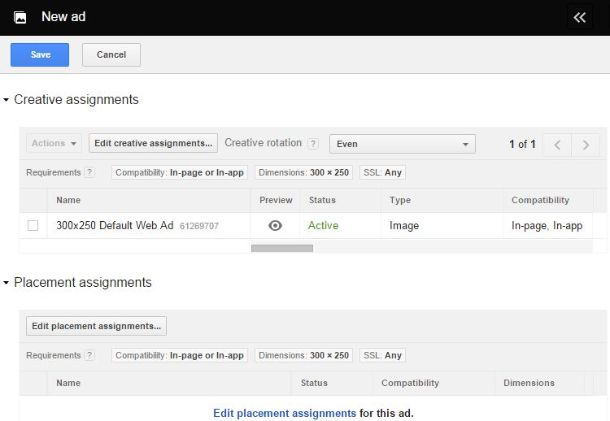

Funções Manuais_Criando Ad Standard
Selecione os criativos que irão rodiziar dentro do Ad.
Selecione os criativos que irão rodiziar dentro do Ad + o placement onde o Ad será associado.
Notes:
Entender profundamente o comportamento do consumidor nos permite extrair insights mais profundos e trazer maior impacto para os negócios.
BENEFÍCIO PARA O CONSUMIDOR E RESULTADOS PARA A COMPANHIA

Slide 21
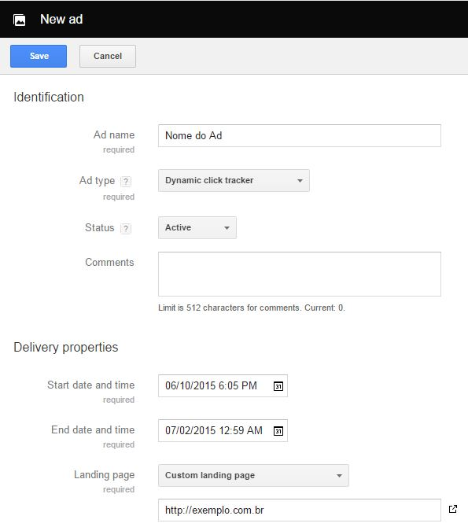
Funções Manuais_Criando Dynamic Click Tracker
Para contadores, o ideal é sempre utilizar o Dynamic Click Tracker.
Manter sempre ativo.
A URL deve ser customizada, de acordo com o exemplo. No Bulk é possível aplicar a url diretamente, da mesma forma.
Só é necessário inserir um criativo dentro do Dynamic Click Tracker, quando será extraído um Contador de Cliques + um contador de impressões. Neste caso, deve inserir um criativo (peça) Pixel 1x1.
A data do Ad deve ser a mesma data do placement.
Notes:
Entender profundamente o comportamento do consumidor nos permite extrair insights mais profundos e trazer maior impacto para os negócios.
BENEFÍCIO PARA O CONSUMIDOR E RESULTADOS PARA A COMPANHIA

Slide 22
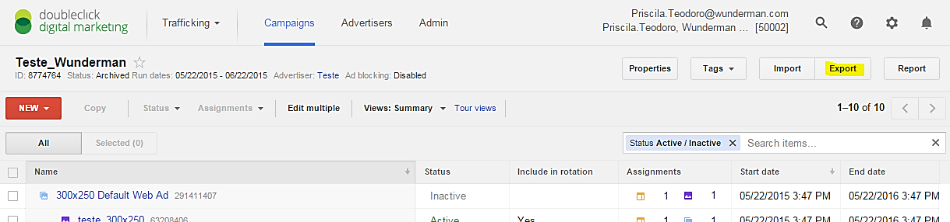
Funções por Bulk_Export
O Bulk permite Criar Placements, Ads e criativos ao mesmo tempo.
Selecione “Export” para extrair o MediaPlan
Não é possível filtrar e extrair apenas uma informação específica.
Notes:
Entender profundamente o comportamento do consumidor nos permite extrair insights mais profundos e trazer maior impacto para os negócios.
BENEFÍCIO PARA O CONSUMIDOR E RESULTADOS PARA A COMPANHIA

Slide 23
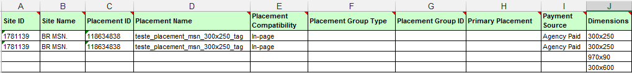

Funções por Bulk _MediaPlan
O Bulk permite Criar Placements, Ads e fazer assign de criativos ao mesmo tempo.
Site ID - É gerado por campanha. Mesmo sendo do mesmo advertiser. Preenchimento Obrigatório
Site Name - Pegar exatamente como está na plataforma. Preenchimento Obrigatório
Placement Name – Utilizar a coluna nomenclatura de Tag do PC. Preenchimento Obrigatório
Placement Compatibility - Display ( para tags e contadores em geral) Preenchimento Obrigatório
Placement Group Type - Utilizado para identifica ou criar pacotes. Preenchimento Opcional
Placement Group ID - colocar o ID do pacote que o placement faz parte. *Preenchimento Opcional
Primary Placement – Sempre colocar “No” Preenchiment Obrigatório
Payment Source – Agency Paid Preenchimento Obrigatório
Dimensions - Dimensão da peça para tags, se for contador utilizar 1x1. Preenchiment Obrigatório
Notes:
Entender profundamente o comportamento do consumidor nos permite extrair insights mais profundos e trazer maior impacto para os negócios.
BENEFÍCIO PARA O CONSUMIDOR E RESULTADOS PARA A COMPANHIA

Slide 24
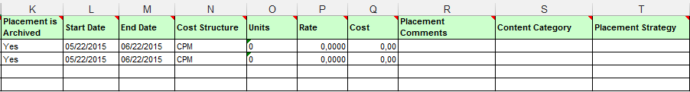
Funções por Bulk_MediaPlan
Placement is Archived – Permite arquivar placements que não iremos mais utilizar ou placement que foram criados indevidamente. Para criar sempre utilizar “No”. Preenchimento Obrigatório
Start Date - Data de início do placement ( utilizar formato americano MM/DD/AAAA) Preenchimento Obrigatório
End Date - Data de final do placement ( utilizar formato americano MM/DD/AAAA) Preenchimento Obrigatório
Cost Structure – Tipo de custo ( CPM, CPC, CPA, Flat Rate -Impressions, Flat Rate-Clicks) Preenchimento Obrigatório
* Se o placement que você estiver criando estiver dentro de um Package não precisa preencher informações de custos
Units – Quantidade de Cliques ou Impressões contratadas. Preenchimento Opcional
Rate – Custo por unidade. Preenchimento Opcional
Cost – Preenchimento Opcional
Placement Coments - Preenchimento Opcional
Content Category - Preenchimento Opcional
Placement Strategy - Preenchimento Opcional
Notes:
Entender profundamente o comportamento do consumidor nos permite extrair insights mais profundos e trazer maior impacto para os negócios.
BENEFÍCIO PARA O CONSUMIDOR E RESULTADOS PARA A COMPANHIA

Slide 25
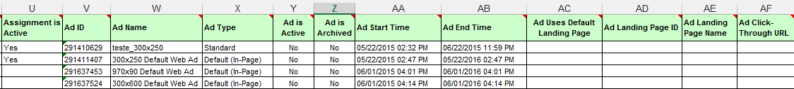
Funções por Bulk_MediaPlan
Assignment is Active. (Assign de Ad) Preenchimento Obrigatório
Ad ID - ID do Ad caso já esteja criado. Se for um novo deixar o campo em branco que cria. Preenchimento Obrigatório
Ad Name – Utilizamos a mesma nomeclatura do Placement (Nomenclatura da Tag) Preenchimento Obrigatório
Ad Type – Preenchimento Obrigatório
Standard – Utilizado na criação de tags.
Dynamic Click Tracker – Utilizado para Contadores de Click.
Tracking – Utilizado para contador que exiga algum código específico do veículo na URL.
Ad is Active – Normalmente sempre fica ativo “yes” Preenchimento Obrigatório
Ad is archived – Permite arquivar o ad que não será mais utilizado. Marcar como “No” Preenchimento Obrigatório
Ad Start Time – Data de Início de veiculação do Ad (MM/DD/AAAA HH:MM AM/PM) Preenchimento Obrigatório
Ad End Time – Data do Fim da veiculação do Ad (MM/DD/AAAA HH:MM AM/PM) Preenchimento Obrigatório
Ad Uses Default Landing Page - Marcar como No Preenchimento Opcional
Ad Landing Page ID - Preenchimento Opcional
Ad Landing Page Name – Preenchimento Opcional
Ad Click-Through URL – Preenchimento Opcional
Notes:
Entender profundamente o comportamento do consumidor nos permite extrair insights mais profundos e trazer maior impacto para os negócios.
BENEFÍCIO PARA O CONSUMIDOR E RESULTADOS PARA A COMPANHIA

Slide 26
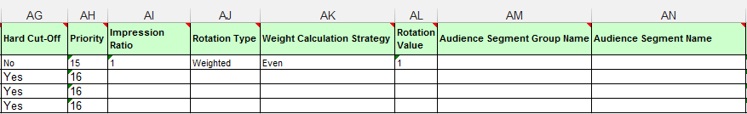
Funções por Bulk_MediaPlan
Hard Cut-Off - Preenchimento Opcional
Yes: para que o anúncio seja entregue apenas de acordo com a data de veiculação mesmo não entregando todo o contratado.
No: Mesmo a data de termino ter passado o anúncio irá continuar a entregar até atingir o volume de impressão contratada.
Priority – Prioridade de entrega do anúncio ( Padrão standard 15 e Default 16) Preenchimento Opcional
Impression Ratio – Tem a possibilidade de limitar impressões para cada Ad/criativo. Preenchimento Opcional
Rotation Type - Permite determinar uma sequencia de rotação específica Preenchimento Opcional
Weight Calculation Strategy – Especifica o tipo/estratégia de rotação Preenchimento Opcional
Rotation Value – Especificar o valor de cada criativo caso tenha rotação. Preenchimento Opcional
Audience Segment Group Name – Preenchimento Opcional
Audience Segment Name - Preenchimento Opcional
Notes:
Entender profundamente o comportamento do consumidor nos permite extrair insights mais profundos e trazer maior impacto para os negócios.
BENEFÍCIO PARA O CONSUMIDOR E RESULTADOS PARA A COMPANHIA

Slide 27
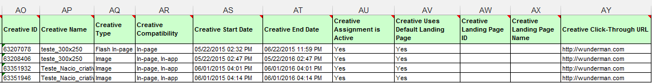
Funções por Bulk_MediaPlan
Creative ID – Colocar o ID do criativo que está na plataforma para fazer o assign Preenchimento Obrigatório
Creative Name – Nome do Criativo idêntico ao da plataforma. Preenchimento Opcional
Creative Type - Informação igual a da plataforma Preenchimento Opcional
Creative Start Date - Data de início da veiculação do criativo. (Formato americano Ex:06/10/2015 03:20 PM ) Preenchimento Obrigatório – Sempre prestar atençao no FUSO de NY, pois é o horario que a ferramenta esta setada.
Creative End Date - Data de Termino da veiculação do criativo (Formato americano Ex:06/10/2015 03:20 PM ) Preenchimento Obrigatório - Sempre prestar atençao no FUSO de NY, pois é o horario que a ferramenta esta setada.
Creative Assignment is Active – Marcar como Yes para fazer o Assign do criativo no Ad, ou No para tirar o assign de um criativo já feito. Preenchimento Obrigdatório
Creative Uses Default Landing Page - Marcar como No Preenchimento Opcional
Creative Landing Page ID – Preenchimento Opcional
Creative Landing Page Name - Preenchimento opcional.
Creative Click-Through URL – URL parametrizada do Criativo. Preenchimento Obrigatório
Notes:
Entender profundamente o comportamento do consumidor nos permite extrair insights mais profundos e trazer maior impacto para os negócios.
BENEFÍCIO PARA O CONSUMIDOR E RESULTADOS PARA A COMPANHIA

Slide 28
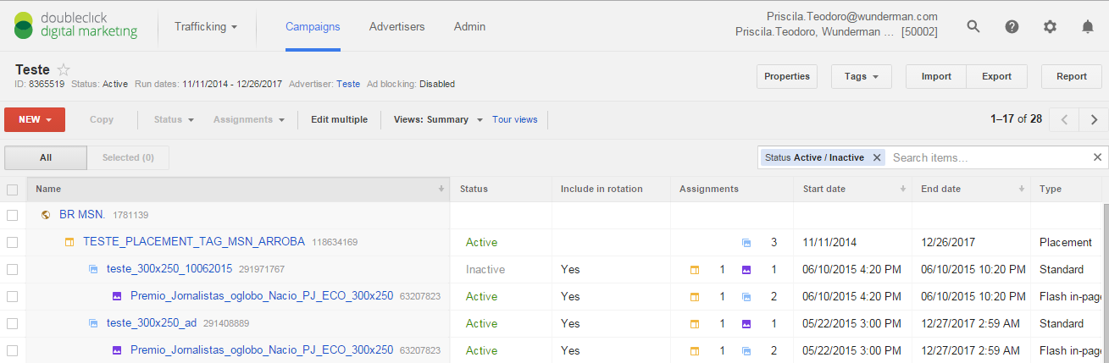
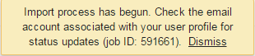
Funções por Bulk_Upload
Selecione “Import” para subir o MediaPlan
Notes:
Entender profundamente o comportamento do consumidor nos permite extrair insights mais profundos e trazer maior impacto para os negócios.
BENEFÍCIO PARA O CONSUMIDOR E RESULTADOS PARA A COMPANHIA

Slide 29
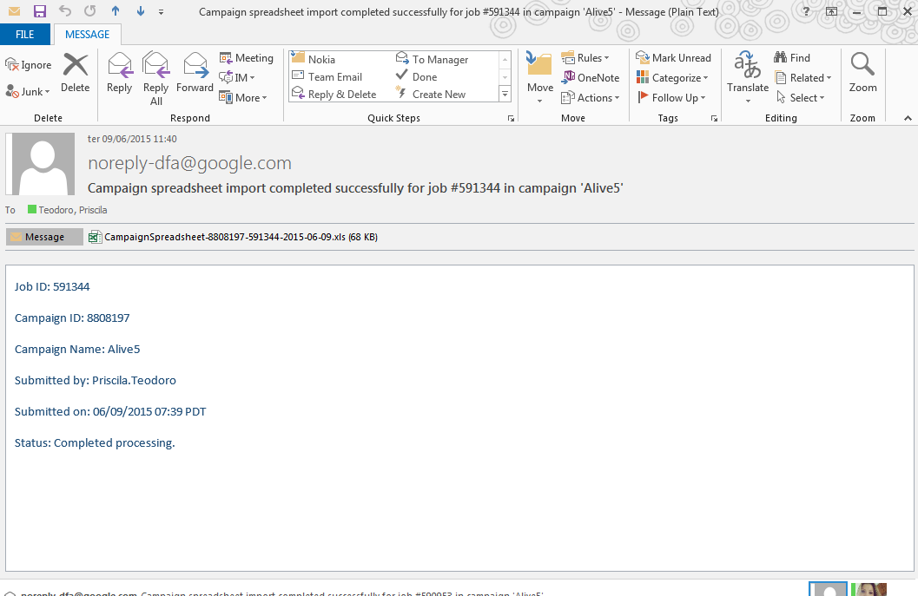
Funções por Bulk_Upload
A plataforma ao processar o excel ela manda um email com a mensagem de sucesso caso a planilha esteja correta. Ela manda de volta a mesma planilha que subiu porém ela volta com os ID´s do que foi criado.
Notes:
Entender profundamente o comportamento do consumidor nos permite extrair insights mais profundos e trazer maior impacto para os negócios.
BENEFÍCIO PARA O CONSUMIDOR E RESULTADOS PARA A COMPANHIA

Slide 30
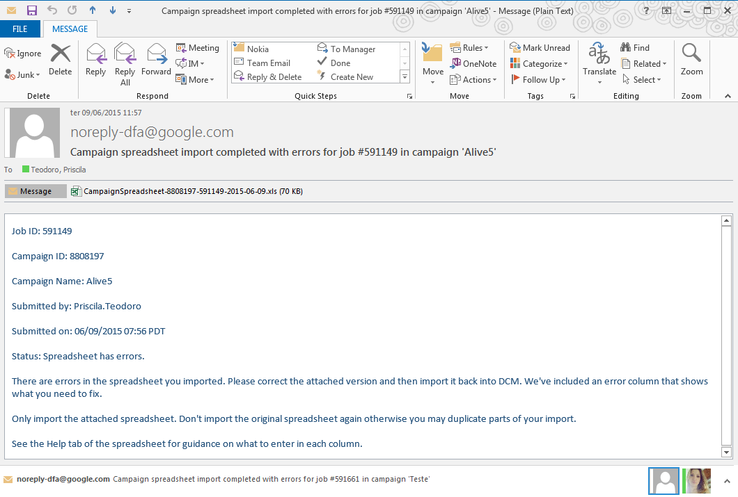
Funções por Bulk_Upload
Caso a planilha tenha alguma informação errada ela devolve uma mensagem de erro.
Notes:
Entender profundamente o comportamento do consumidor nos permite extrair insights mais profundos e trazer maior impacto para os negócios.
BENEFÍCIO PARA O CONSUMIDOR E RESULTADOS PARA A COMPANHIA

Slide 31
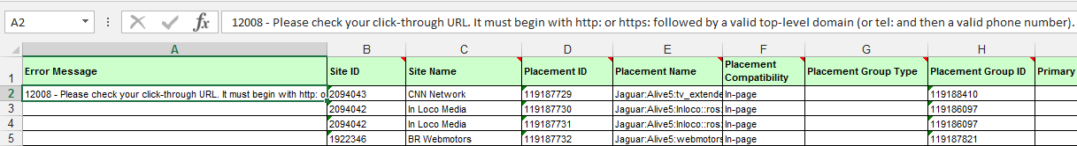
Funções por Bulk_Upload
Quando receber a mensagem de erro o email retorna a planilha informando o que está errado ou faltando na planilha.
E mesmo com a mensagem de erro as linhas que estiverem em branco na coluna de Error Message foi que o adsever conseguiu criar. Ai é apenas corrigir o que precisa nessa planilha recebida por email excluir a coluna “A” ( Error Message) e subir novamente essa planilha.
No caso do erro acima, temos o problema ocm a URL. Podem haver espaços no meio dela, ou a URL nao começar com ‘http ou https’
A solução seria ir até a coluna de URLs e subistituir os erros para poder fazer no novo Upload da planilha.
Notes:
Entender profundamente o comportamento do consumidor nos permite extrair insights mais profundos e trazer maior impacto para os negócios.
BENEFÍCIO PARA O CONSUMIDOR E RESULTADOS PARA A COMPANHIA

Slide 32
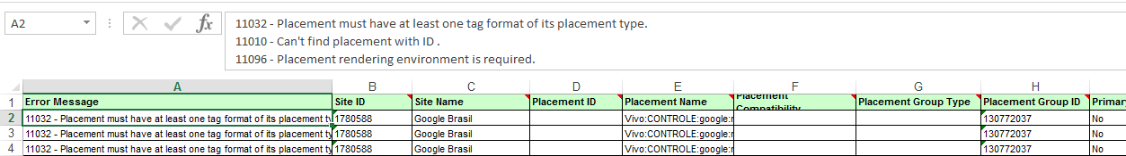
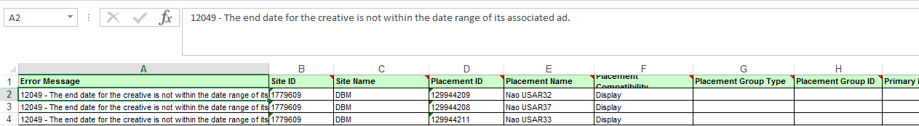
Funções por Bulk_Upload
EXEMPLOS:
Erro causado pela falta de preenchimento da informação “Placement Compatibility”.
A solução seria preencher com a informação correta.
Erro causado pelas datas divergentes entre o Ad e seu criativo. Geralmente, a data do criativo passa o limite da data do AD.
A solução é arrumá-la junto com a data, nao deixando que ambas extrapolem a data setada para o termino da CAMPANHA.
Notes:
Entender profundamente o comportamento do consumidor nos permite extrair insights mais profundos e trazer maior impacto para os negócios.
BENEFÍCIO PARA O CONSUMIDOR E RESULTADOS PARA A COMPANHIA

Slide 33
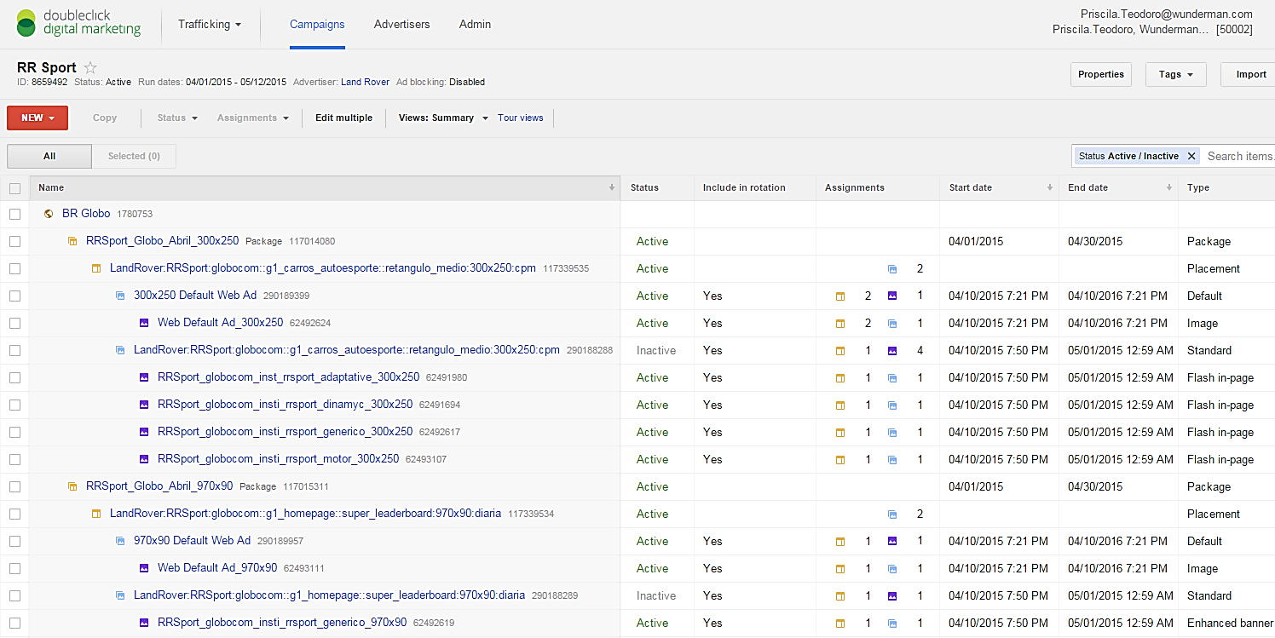
Visão Geral
Notes:
Entender profundamente o comportamento do consumidor nos permite extrair insights mais profundos e trazer maior impacto para os negócios.
BENEFÍCIO PARA O CONSUMIDOR E RESULTADOS PARA A COMPANHIA

Slide 34

Extraindo Tags
Selecione “Download Tags”
Notes:
Entender profundamente o comportamento do consumidor nos permite extrair insights mais profundos e trazer maior impacto para os negócios.
BENEFÍCIO PARA O CONSUMIDOR E RESULTADOS PARA A COMPANHIA

Slide 35
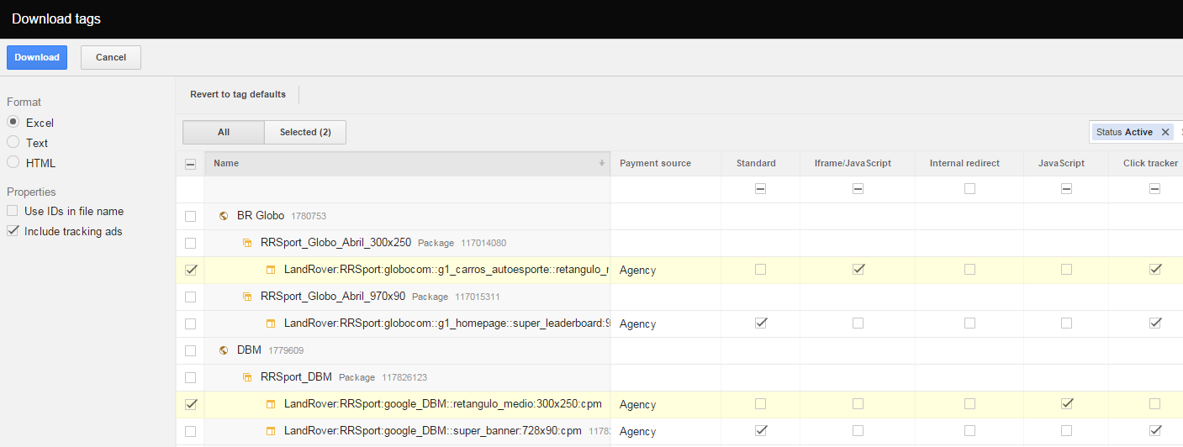
Extraindo Tags
Aqui você seleciona o placement que quer extrair desse placement qual o tipo de código quer.
É possível utilizar o filtro na parte superior a direita.
Notes:
Entender profundamente o comportamento do consumidor nos permite extrair insights mais profundos e trazer maior impacto para os negócios.
BENEFÍCIO PARA O CONSUMIDOR E RESULTADOS PARA A COMPANHIA

Slide 36
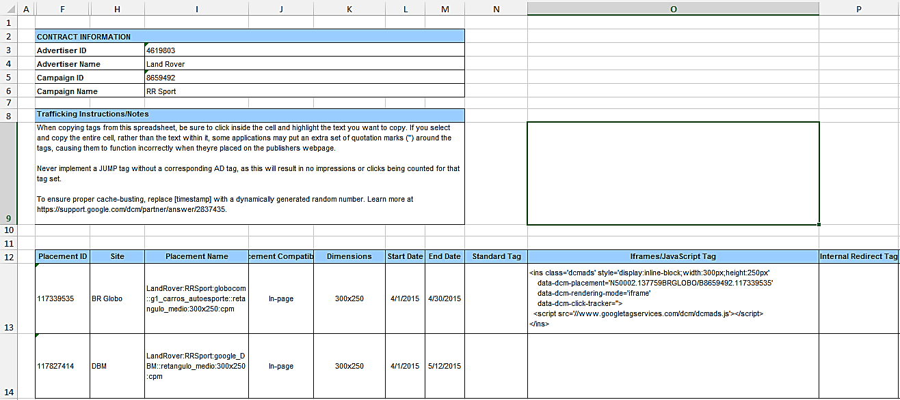
Extraindo Tags
Tags e contadores estão em abas separadas.
Notes:
Entender profundamente o comportamento do consumidor nos permite extrair insights mais profundos e trazer maior impacto para os negócios.
BENEFÍCIO PARA O CONSUMIDOR E RESULTADOS PARA A COMPANHIA

Slide 37
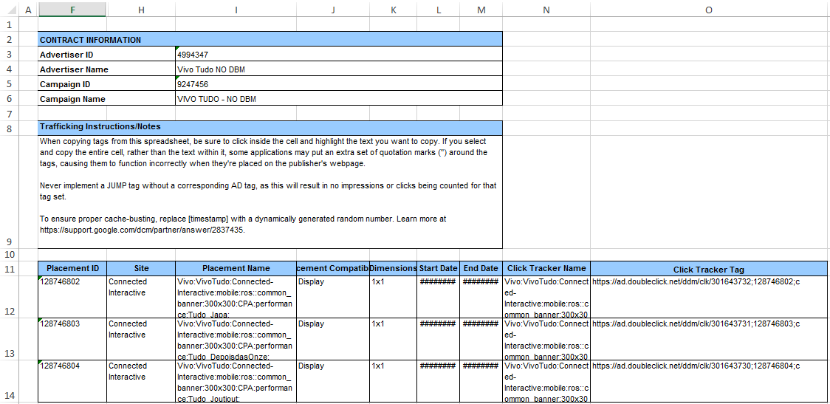
Extraindo Tags
Caso a veiculação seja feita via contadores, extraí-los da mesma forma que as tags, podem excluir o restante das abas para nao ter confusão na implementação, por parte do veiculo.
Excluir outras abas
Notes:
Entender profundamente o comportamento do consumidor nos permite extrair insights mais profundos e trazer maior impacto para os negócios.
BENEFÍCIO PARA O CONSUMIDOR E RESULTADOS PARA A COMPANHIA

Slide 38
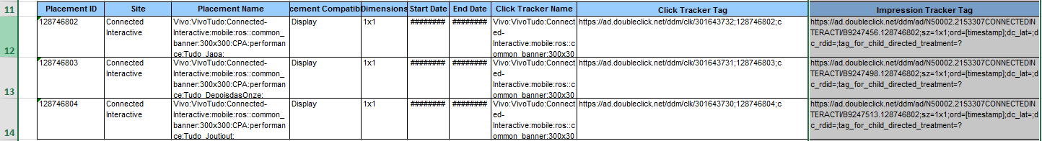
Extraindo Tags
Caso a compra tenha sido feita via contadores por CPM, encaminhamos um ‘pixel de impressão’, que fazemos manualmente utilizando a ‘Standard TAG’, na aba de TAGS.
Ex TAG:
<A HREF="https://ad.doubleclick.net/ddm/jump/N50002.2153307CONNECTEDINTERACTI/B9247456.128746802;sz=1x1;ord=[timestamp]?">
<IMG SRC="https://ad.doubleclick.net/ddm/ad/N50002.2153307CONNECTEDINTERACTI/B9247456.128746802;sz=1x1;ord=[timestamp];dc_lat=;dc_rdid=;tag_for_child_directed_treatment=?" BORDER=0 WIDTH=1 HEIGHT=1 ALT="Advertisement"></A>
Utilizamos a parte da URL IMGSRC. O restante excluimos. Uma vez que fizemos isso com todas as tags, criamos uma coluna na aba de Contadores e damos o nome de “Impression Tracker Tag”.
Notes:
Entender profundamente o comportamento do consumidor nos permite extrair insights mais profundos e trazer maior impacto para os negócios.
BENEFÍCIO PARA O CONSUMIDOR E RESULTADOS PARA A COMPANHIA

Slide 39
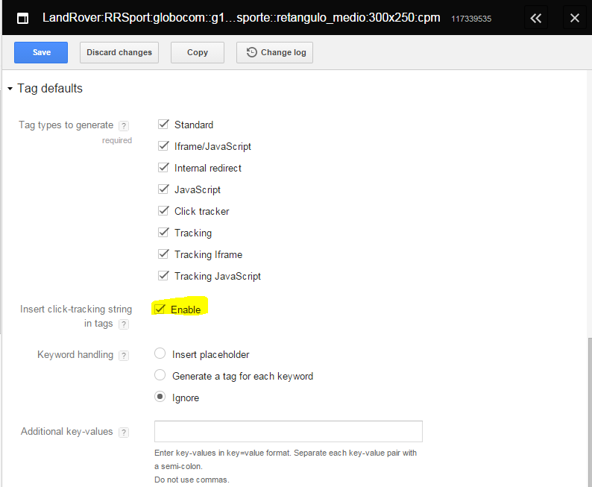
Extras
Tem veículo que solicita a implementação do parâmetro de clique deles na tag.
A nível de Placement ativar manualmente a opção “Insert click-tracking string in tags” para Enable e após isso extrair a tag.
Iframes/JavaScript Tag
<ins class='dcmads' style='display:inline-block;width:300px;height:250px' data-dcm-placement='N50002.137759BRGLOBO/B8659492.117339535' data-dcm-rendering-mode='iframe' data-dcm-click-tracker=‘PARAMETRO_CLICK_VEICULO'> <script src='//www.googletagservices.com/dcm/dcmads.js'></script> </ins>
Notes:
Entender profundamente o comportamento do consumidor nos permite extrair insights mais profundos e trazer maior impacto para os negócios.
BENEFÍCIO PARA O CONSUMIDOR E RESULTADOS PARA A COMPANHIA

Slide 40
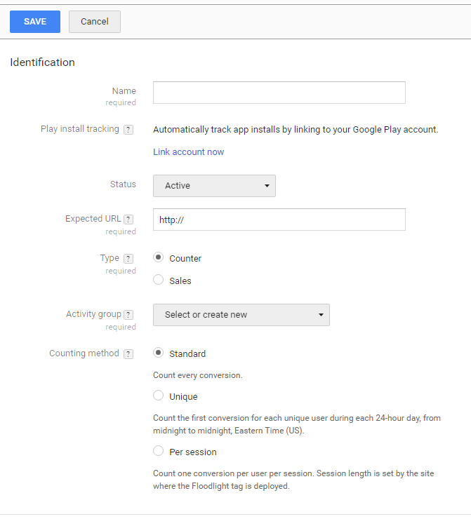

Criando FloodLights
Nomeclatura enviada pelo pessoal de BI.
URL enviada pelo pessoal de BI.
Manter sempre Type como “Counter”
As opções de ‘Counting Method’ ficarão visiveis.
Selecionar a õpção ‘Per Session’
Notes:
Entender profundamente o comportamento do consumidor nos permite extrair insights mais profundos e trazer maior impacto para os negócios.
BENEFÍCIO PARA O CONSUMIDOR E RESULTADOS PARA A COMPANHIA

Slide 41

Criando FloodLights
Após criar e salvar o floodlight, descemos até a opçao ‘Floodlight tag Preview’ e vamos pegar a Tag para enviar ao pessoal de BI.
Encaminhamos apenas a parte entre as chaves, que é o codigo necessario.
Inserimos o codigo na planilha encaminhada pelo pessoal de BI e reencaminhamos para a equipe seguir com a implementação
Notes:
Entender profundamente o comportamento do consumidor nos permite extrair insights mais profundos e trazer maior impacto para os negócios.
BENEFÍCIO PARA O CONSUMIDOR E RESULTADOS PARA A COMPANHIA

Slide 42

Criando Audiencias
Após criar o Floodlight, criamos também a audiencia.
Nomeclatura enviada pelo pessoal de BI. Utilizar mesma nomeclatura do Floodlight criado para o qual estamos criando a audiencia.
Colocar 540, pois é o maximo aceitado pela plataforma.
Manter selecionada a primeira opção.
Selecionar o Floodlight que acabamos de criar.
Notes:
Entender profundamente o comportamento do consumidor nos permite extrair insights mais profundos e trazer maior impacto para os negócios.
BENEFÍCIO PARA O CONSUMIDOR E RESULTADOS PARA A COMPANHIA

Slide 43

Obrigado!
Notes:
Entender profundamente o comportamento do consumidor nos permite extrair insights mais profundos e trazer maior impacto para os negócios.
BENEFÍCIO PARA O CONSUMIDOR E RESULTADOS PARA A COMPANHIA

